Slide 1
SÜT DİŞLERİNİN RESTORASYONUNDA TEMEL KURALLAR VE PEDODONTİDE KULLANILAN RESTORATİF MATERYALLER
Prof. Dr. Firdevs TULGA ÖZ

Slide 2
Süt dişlerinin tedavi planlamaları çocuğun hayat boyu ağız-diş sağlığını etkileyecek öneme sahiptir.

Slide 3
İnsan gelişiminin en aktif dönemi olan bu süreçte süt dişlerinin sağlıklı oluşu ve bütünlüğü ;
1-İyi bir çiğneme fonksiyonunu
2-Çiğneme kaslarının dengeli bir şekilde gelişmesini

Slide 4
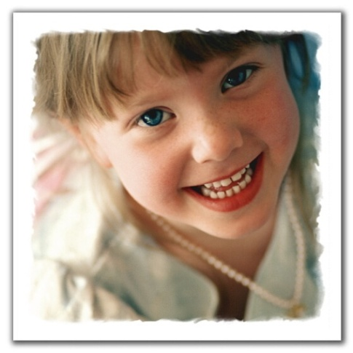
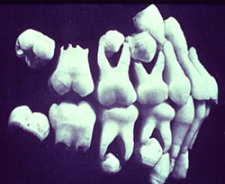
3-Çocuğun olumlu psikolojik gelişimini
4-Alttan gelen sürekli dişlerin çenelerde muntazam bir şekilde sıralanmasını sağlar.

Slide 5
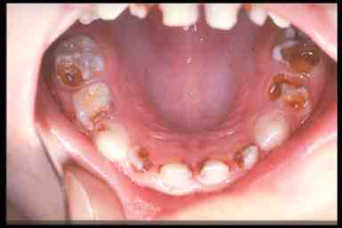
Süt dişlenmede çürük aktivitesinin yüksek olduğu koşullarda
sürekli dişlenmeye geçilirse kariyojenik mikroorganizmalarla enfekte olan ağızlarda süren
sürekli dişler de çok kısa bir süre sonra çürüme riski ile karşı karşıya kalır.

Slide 6
Sağlıklı bir sürekli dişlenme için sağlıklı bir süt dişlenme temel oluşturur.
Bu nedenle süt dişlenmede karyojenik enfeksiyonun kontrol altına alınması ve çürüyen süt dişlerinin tedavisi büyük önem taşır.

Slide 7
RESTORATİF TEDAVİNİN AMACI
Diş çürüğüne bağlı harabiyeti restore etmek
Mesio-distal mesafeyi ve diş yapısını korumak
Kaybedilmiş fonksiyonu iade etmek
Estetiği restore etmek
Oral hijyeni sağlamak
Pulpanın vitalitesinin mümkün olduğunca
korunmasıdır.

